Slide 1

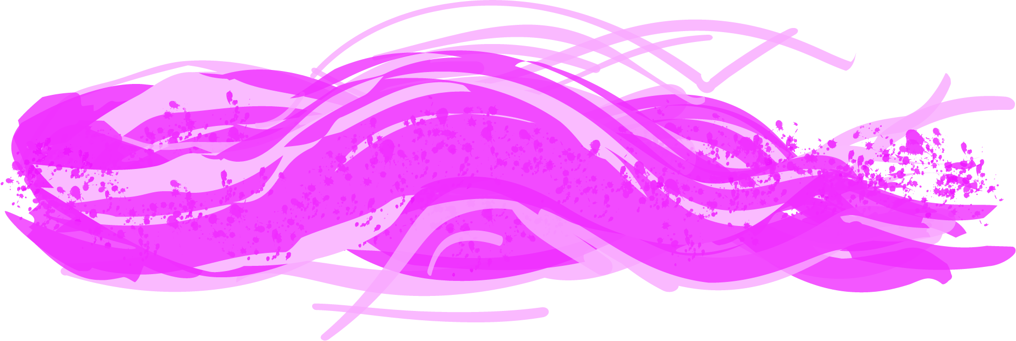
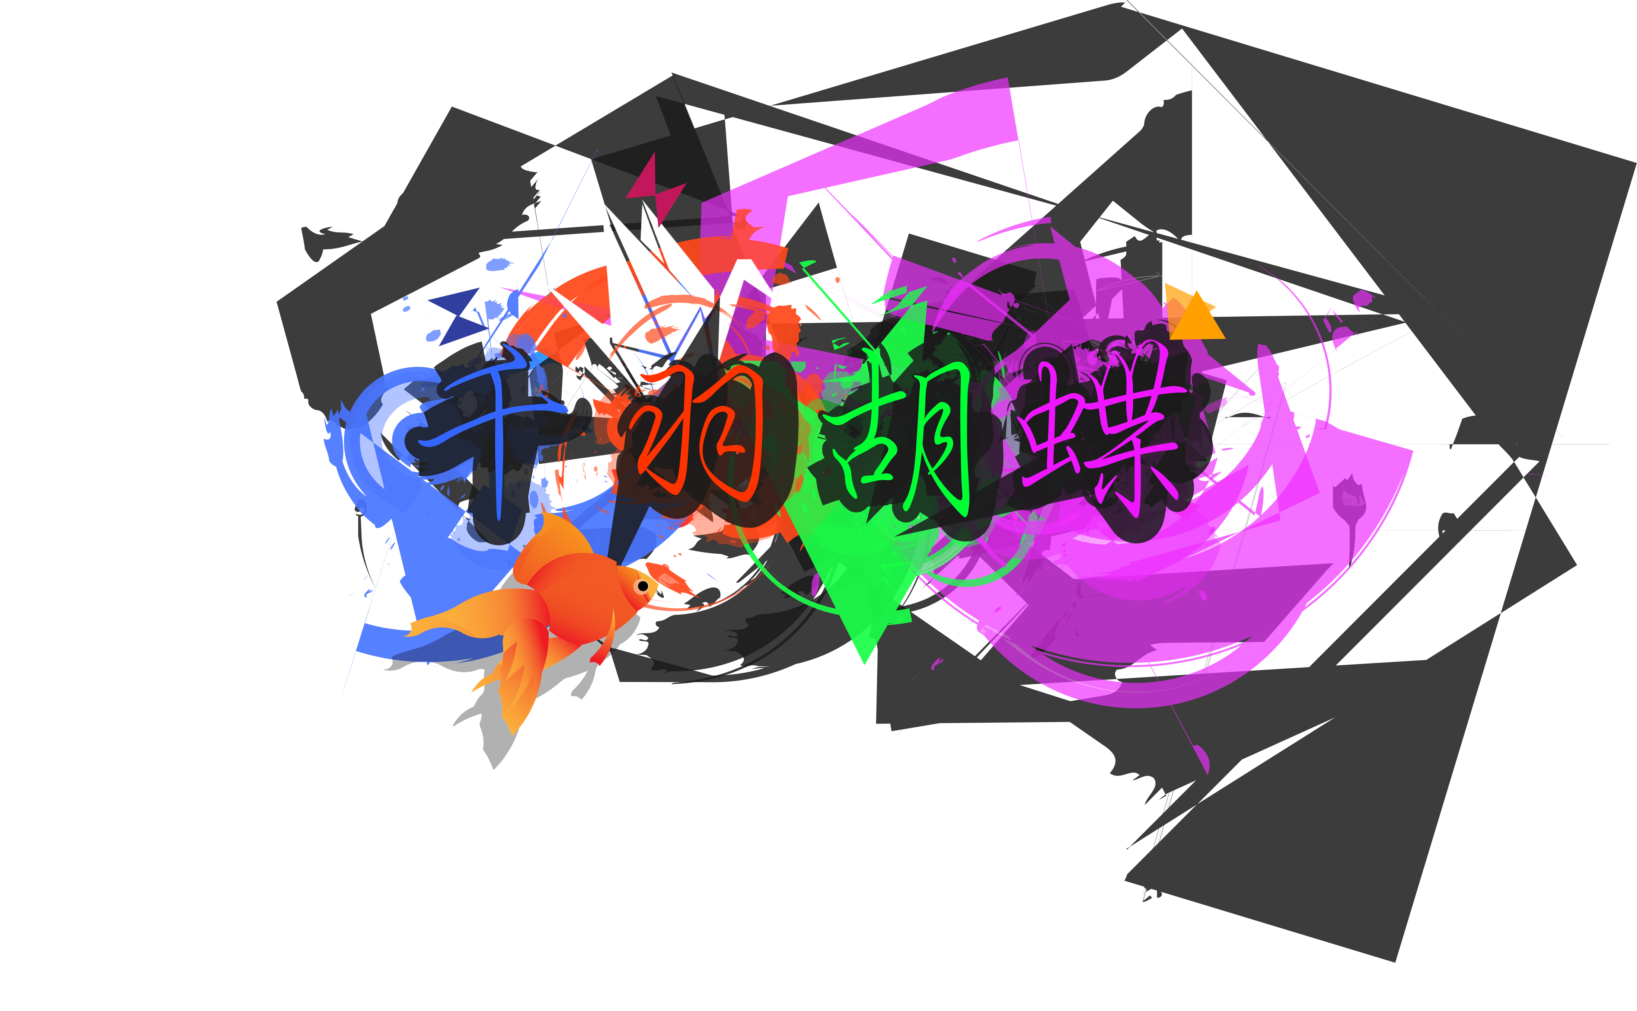
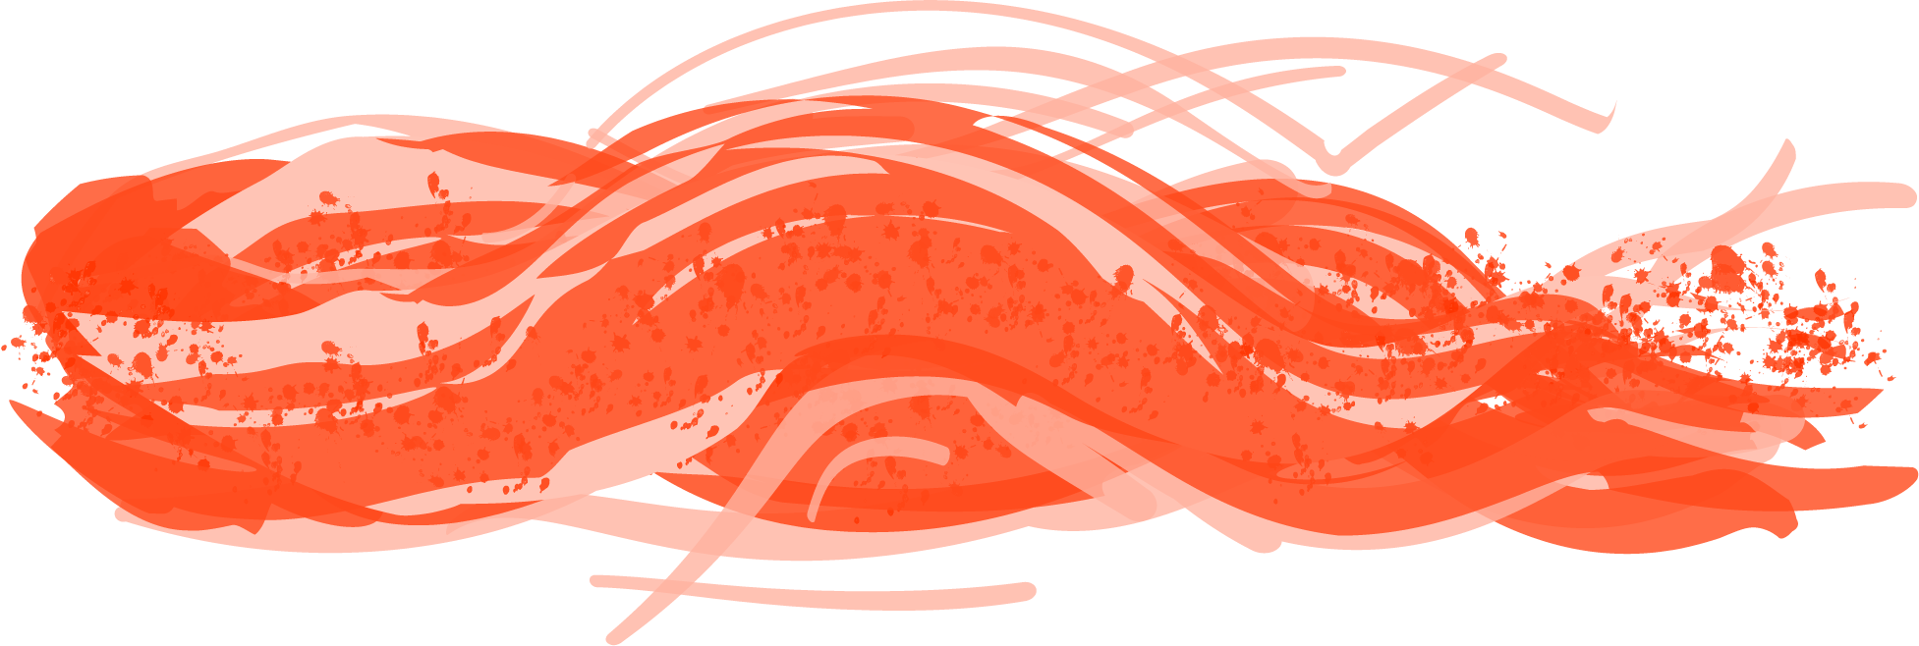
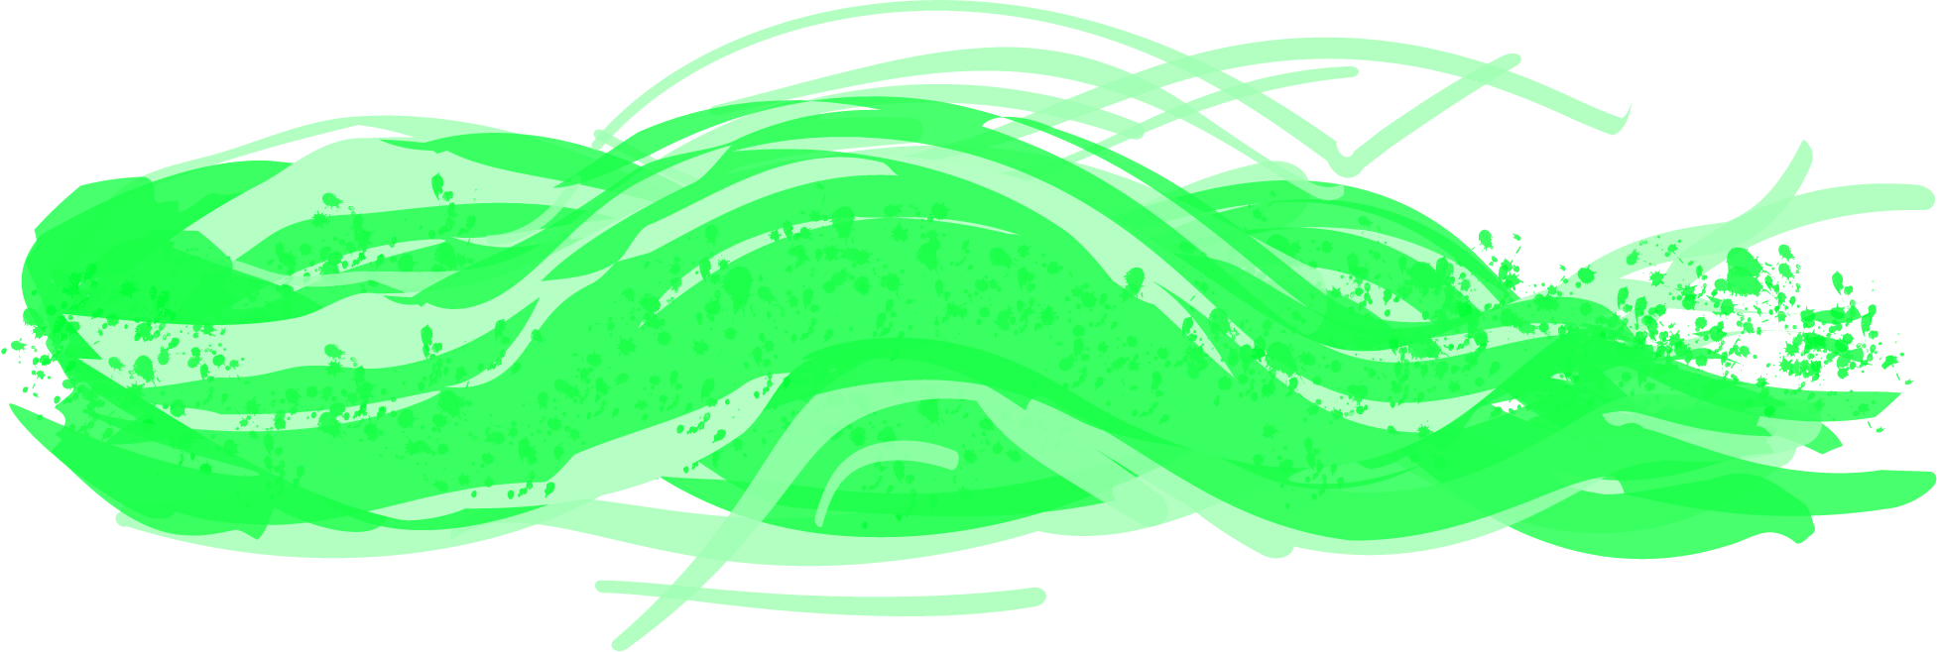

Slide 2
2018/08/31 津山高専 末田 貴一
ポリッドスクリーンを用いた インタラクティブアート

Slide 3
Agenda
なにを作ったのか
なんで作ったのか
どうやって作ったのか
おわりに

Slide 4
Agenda
なにを作ったのか
なんで作ったのか
どうやって作ったのか
おわりに

Slide 5
なにを作ったのか
×

Slide 6
なにを作ったのか
×
インタラクティブアート

Slide 7
なにを作ったのか
ポリッドスクリーン
×
インタラクティブアート

Slide 8
Agenda
なにを作ったのか
なんで作ったのか
どうやって作ったのか
おわりに

Slide 9
なんで作ったのか
従来のインタラクティブアートは
インタラクティブなのは
作品↔鑑賞者

Slide 10
なんで作ったのか
従来のインタラクティブアートは
インタラクティブなのは
作品↔鑑賞者
ポリッドスクリーンを用いることで

Slide 11
なんで作ったのか
従来のインタラクティブアートは
インタラクティブなのは
作品↔鑑賞者
ポリッドスクリーンを用いることで
今回のインタラクティブアートは
インタラクティブなのは
鑑賞者↔作品↔鑑賞者

Slide 12
Agenda
なにを作ったのか
なんで作ったのか
どうやって作ったのか
おわりに

Slide 13
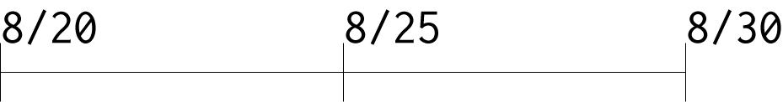
どうやって作ったのか
画像解析班
アイディア
設計
素材班
マージ→デモ
Unity開発班

Slide 14
どうやって作ったのか
画像解析班
素材班
Unity開発班
あっぷでーと いんたらくしょん？
マージ→デモ

Slide 15
どうやって作ったのか
画像解析班
素材班
Unity開発班
あっぷでーと いんたらくしょん？
いんたらくてぃぶっぽいの 作ろうぜ
マージ→デモ

Slide 16
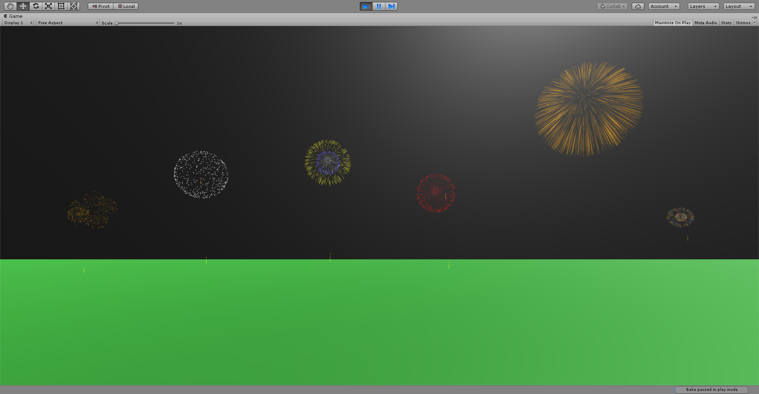




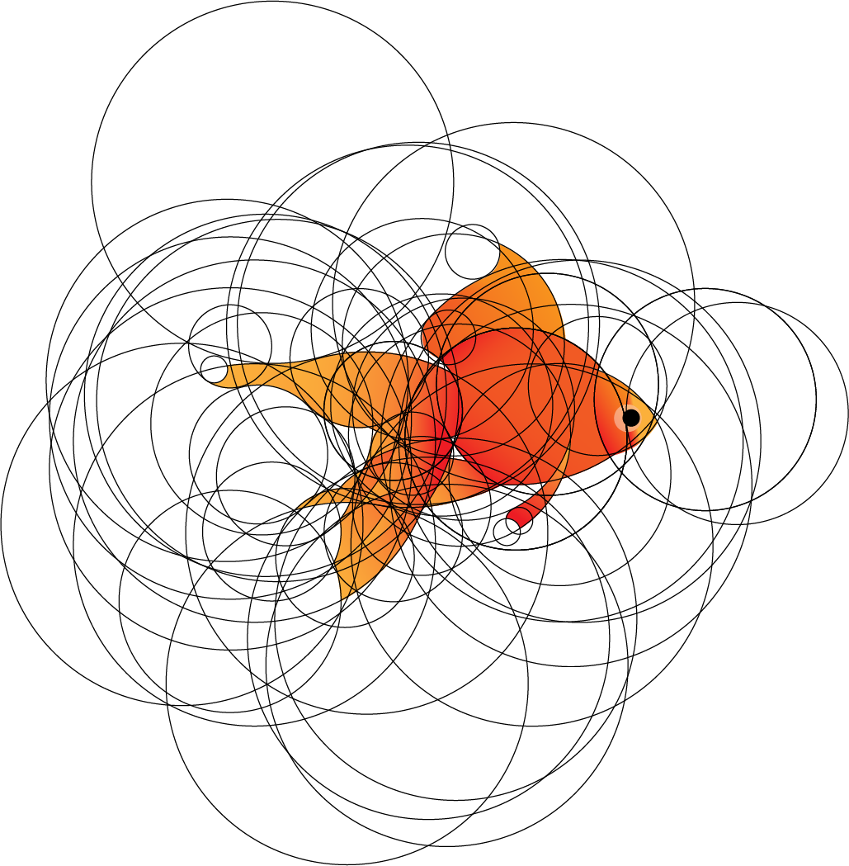
どうやって作ったのか
折鶴，金魚，蝶，花火
画像解析班
素材班
Unity開発班
夏休みだし お祭りっぽい 和風なの
作ろうぜ
いんたらくてぃぶっぽいの作ろうぜ
あっぷでーと いんたらくしょん？
マージ→デモ

Slide 17
どうやって作ったのか
画像解析班
素材班
Unity開発班
折鶴，金魚，蝶，花火
マージ→デモ

Slide 18
どうやって作ったのか
画像解析班
アイディア
設計
素材班
マージ→デモ
Unity開発班

Slide 19
どうやって作ったのか
画像解析班
アイディア
設計
素材班
マージ→デモ
Unity開発班

Slide 20
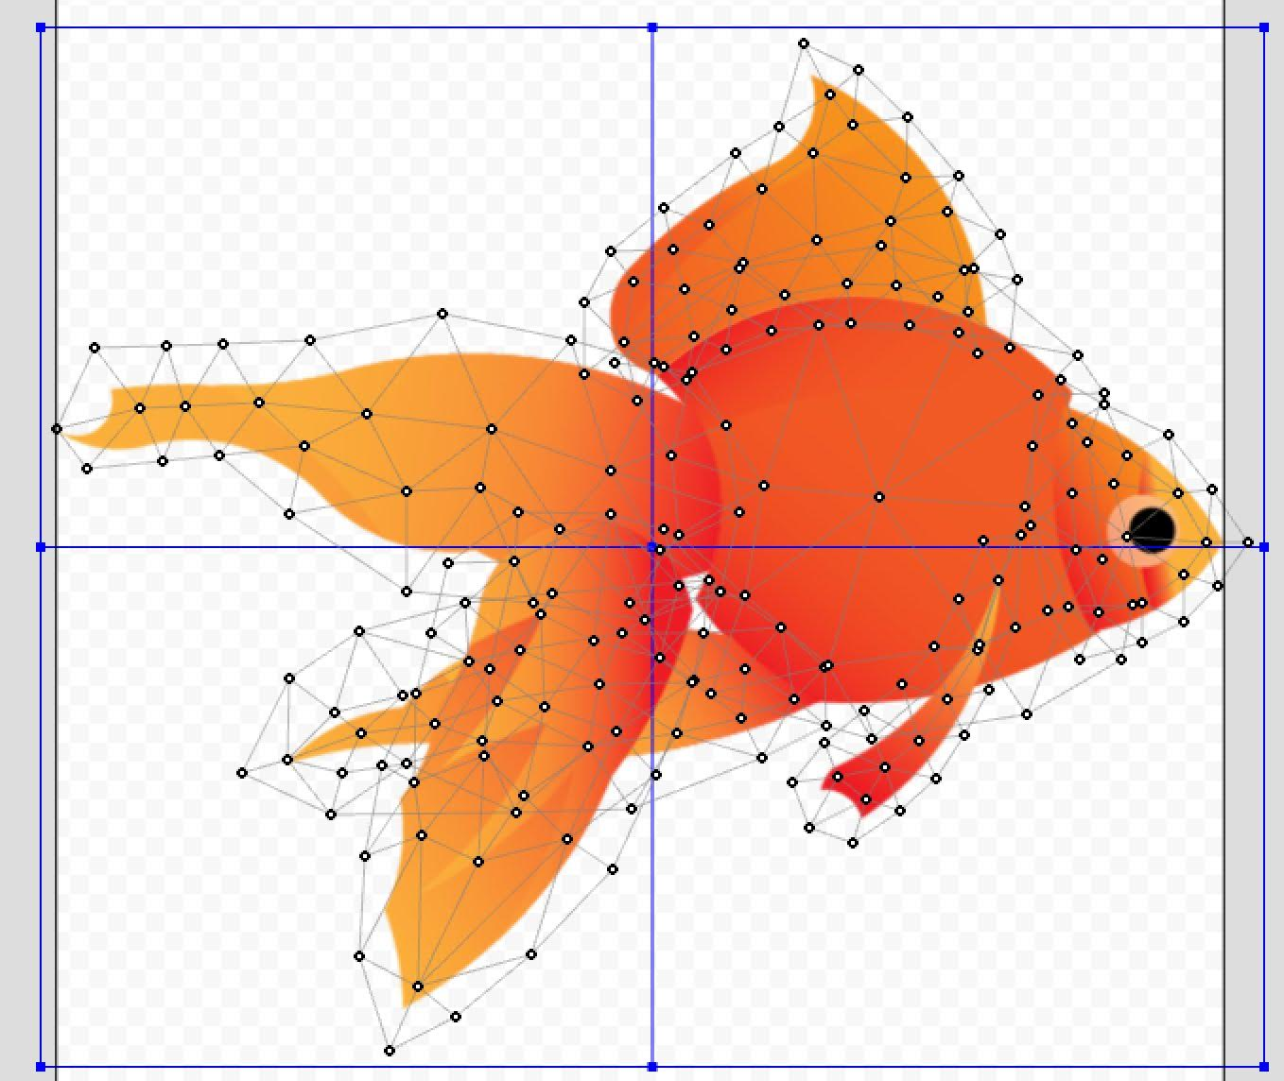
どうやって作ったのか
素材班
Unity開発班
画像解析班
Webカメラ+Unity+Zxing
で 腕に貼り付けたQRコードを解析
アイディア
設計
マージ→デモ
Notes:
Zxing→ぜぶらクロッシング

Slide 21
どうやって作ったのか
画像解析班
Unity開発班
素材班
Adobe cc Illustrator で元絵作成
Live2d Cubism3 で動かす
Unity班が頑張る
アイディア
設計
マージ→デモ
→

Slide 22
どうやって作ったのか
画像解析班
素材班
Unity開発班
画像解析班の進捗
+
素材班の進捗
+
インタラクティブ花火作成
アイディア
設計
マージ→デモ

Slide 23
どうやって作ったのか
画像解析班
アイディア
設計
素材班
マージ→デモ
Unity開発班

Slide 24
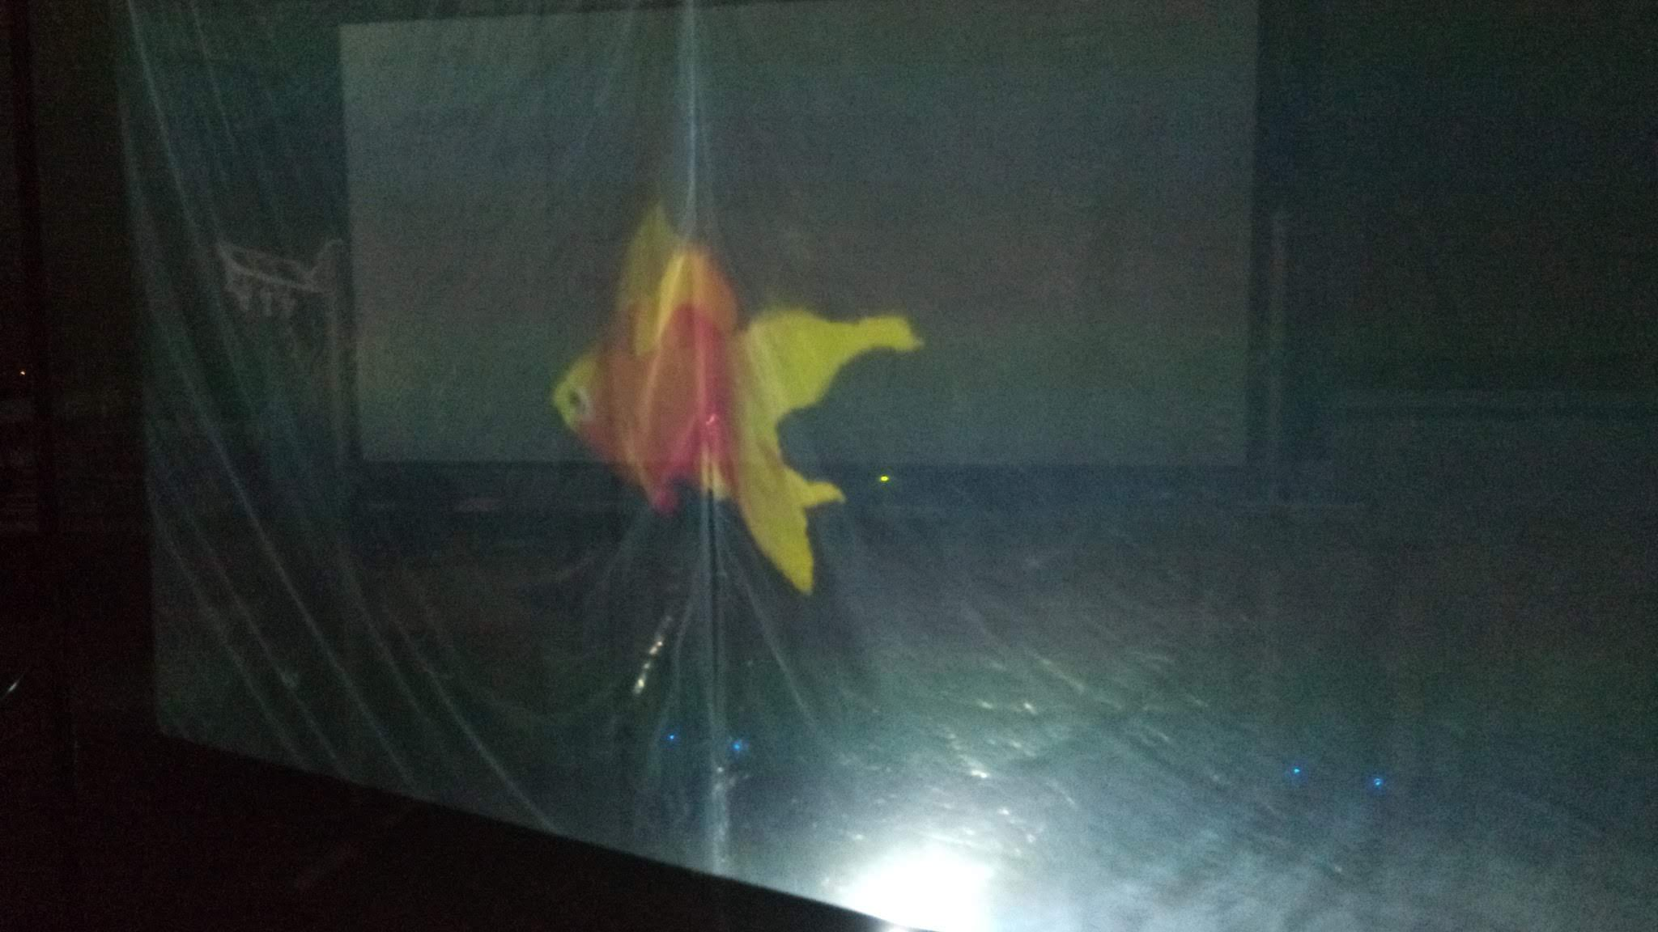
どうやって作ったのか
画像解析班
マージ
Unity班がマージ
GitHubを活用
テスト
素材班の単体テスト
アイディア
設計
素材班
Unity開発班

Slide 25
どうやって作ったのか
画像解析班
マージ
Unity班がマージ
GitHubを活用
テスト
素材班の単体テスト
アイディア
設計
素材班
Unity開発班

Slide 26
Agenda
なにを作ったのか
なんで作ったのか
どうやって作ったのか
おわりに

Slide 27
おわりに
PL:Miyake Tomoya
PM:Takami Suguru
Pr:Sueda Takahito
PL:ProjectLeader
PM;ProjectManager
Pr:Presenter

Slide 28
おわりに
UD:Shinozima Genichi
CD:Tomosue Toshimasa
CD:Tanimoto Kaho
UD:UnityDeveloper
CD:Cubism3Developer

Slide 29
2018/08/31 津山高専 末田 貴一
ポリッドスクリーンを用いた インタラクティブアート

